Slide 1
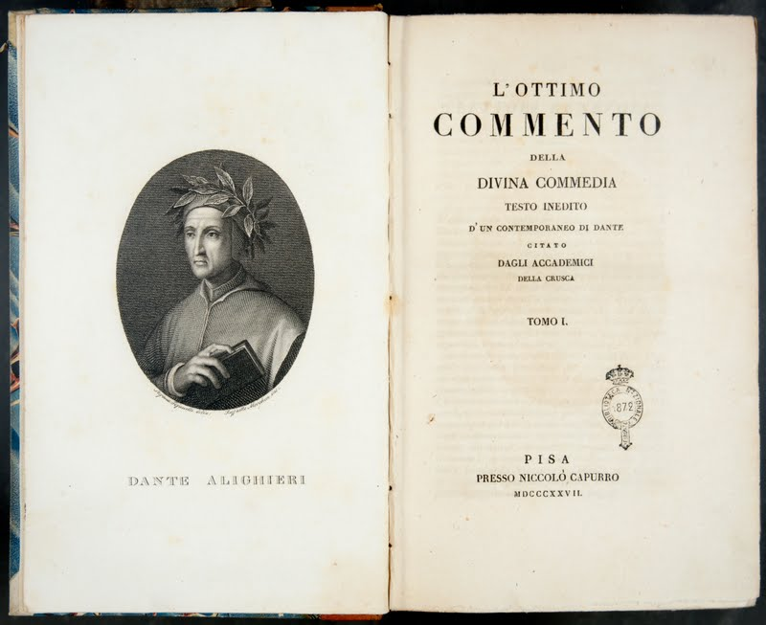
История одной книги: Божественная комедия Данте Алигьери

Slide 2
Девиз эпохи – «Воздух городов делает людей свободными»
Данте Алигьери (1265-1321) - последний поэт Средневековья и первый поэт Нового времени

Slide 3
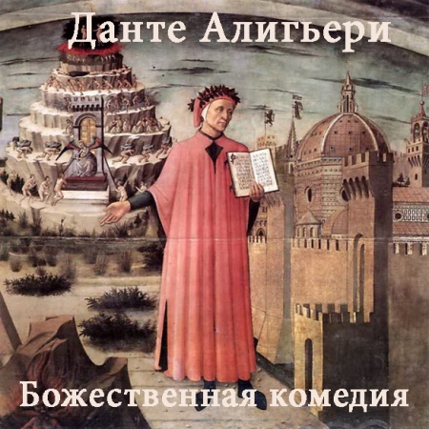
“Был наш поэт роста ниже среднего, а когда достиг зрелых лет, начал к тому же сутулиться, ходил всегда неспешно и плавно, одежду носил самую скромную, как подобало его годам. Лицо у него было продолговатое и смуглое, нос орлиный, глаза довольно большие, челюсти крупные, нижняя губа выдавалась вперед, густые черные волосы курчавились, равно как и борода, вид был неизменно задумчивый и печальный”.
Джованни Боккаччо
«Всё во мне - и я во всём»

Slide 4
Двойственность комедии: 1. Божественная комедия относится к жанру Средневековых поэм о загробных видениях, но написана не на латыни, а на тосканском наречии. 2. Сочетание мистических концепций мироздания (Ад, Чистилище, Рай) с реальной жизнью (персонажи – современники Данте) 3. Грешники в аду – как бы результат Божественного правосудия, но на деле сам Данте вершит суд над грешниками.

Slide 5
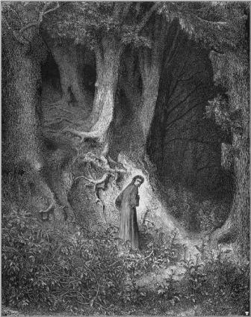
Земную жизнь пройдя до половины, Я очутился в сумрачном лесу… Так горек он, что смерть едва ль не слаще, Но благо в нём обретши навсегда, Скажу про всё, что видел в этой чаще. (Лес – это грешный мир, это душа самого Данте)

Slide 6
По загробному миру Данте сопровождает Вергилий, римский поэт дохристианской эпохи. Так осуществляется символическая связь Ветхого и Нового завета.

Slide 7
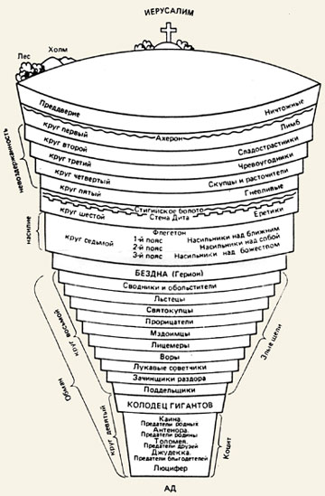

Slide 8
«Ад», песнь III
Я увожу к отверженным селеньям,
Я увожу сквозь вековечный сон, Я увожу к погибшим поколеньям. Был правдою мой зодчий вдохновлён. Я высшей силой, полнотой всезнанья И первою любовью сотворён. Древней меня лишь вечные созданья, И с вечностью пребуду наравне, Входящие, оставьте упованья. (Надпись у входа в ад)

Slide 9
В картине Ада, нарисованной Данте, чем более материальный характер носит грех, тем меньше за него наказание, чем глубже вторгается преступление в духовные связи, тем страшнее кара. Если в верхних кругах была утрачена лишь НАДЕЖДА, в средней ВЕРА, то внизу потеряна ЛЮБОВЬ.

Slide 10
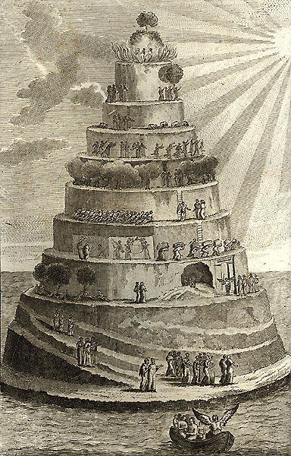
Если Ад – это относительная стабильность, то Чистилище – это мир живой природы, место постоянных изменений обитающих там душ.
Состоит из трёх кругов Предчистилища и шести кругов Чистилища, где искупаются грехи.

Slide 11
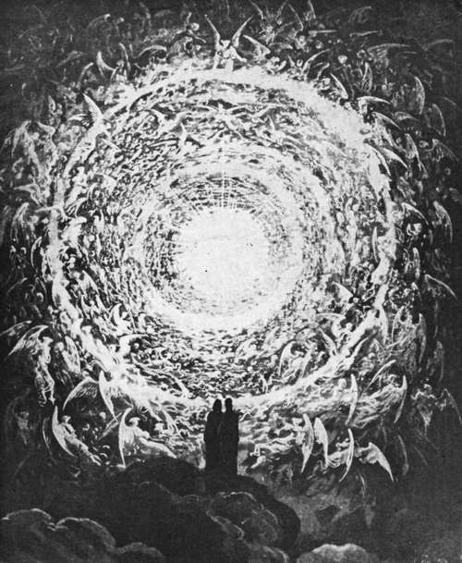
3-я часть – Рай, где в пути поэта сопровождает его рано умершая возлюбленная Беатриче.

Slide 12
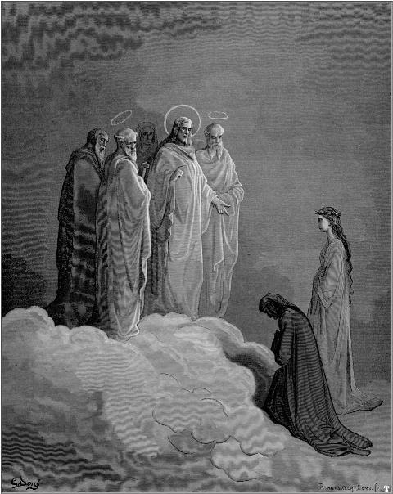
Последняя песнь повествует о видении Божественной Троицы и желании Данте постигнуть её сущность. Но на это не хватило сил. Он понял, что даже там, где царит свет Божественной истины, ответов на все вопросы не найти. Полностью познать истину не возможно.

Slide 13
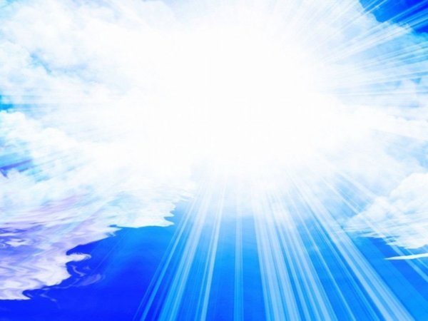
Я увидал, объят Высоким Светом И в ясную глубинность погружён, Три равноёмких круга, разных цветом. Один другим, казалось, отражён, А третий – пламень, и от них рождён… Здесь изнемог высокий духа взлёт; Но страсть и волю мне уже стремила,
Как если колесу дан ровный ход, Любовь, что движет солнце и светила.

